Slide 1
ORIENTACE
NA VŠEM

Slide 2
Proč je Matematika důležitá a co vám dá její pochopení?

Slide 3
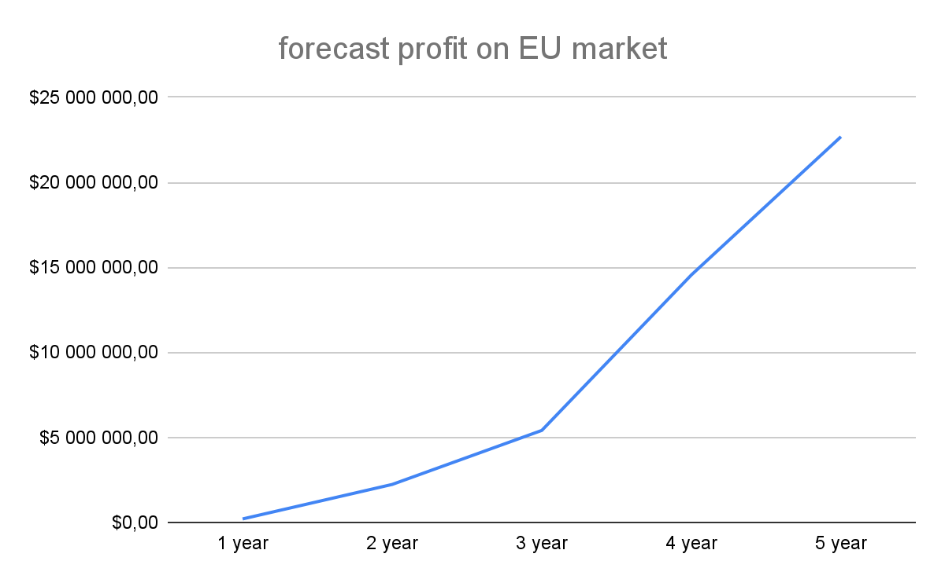
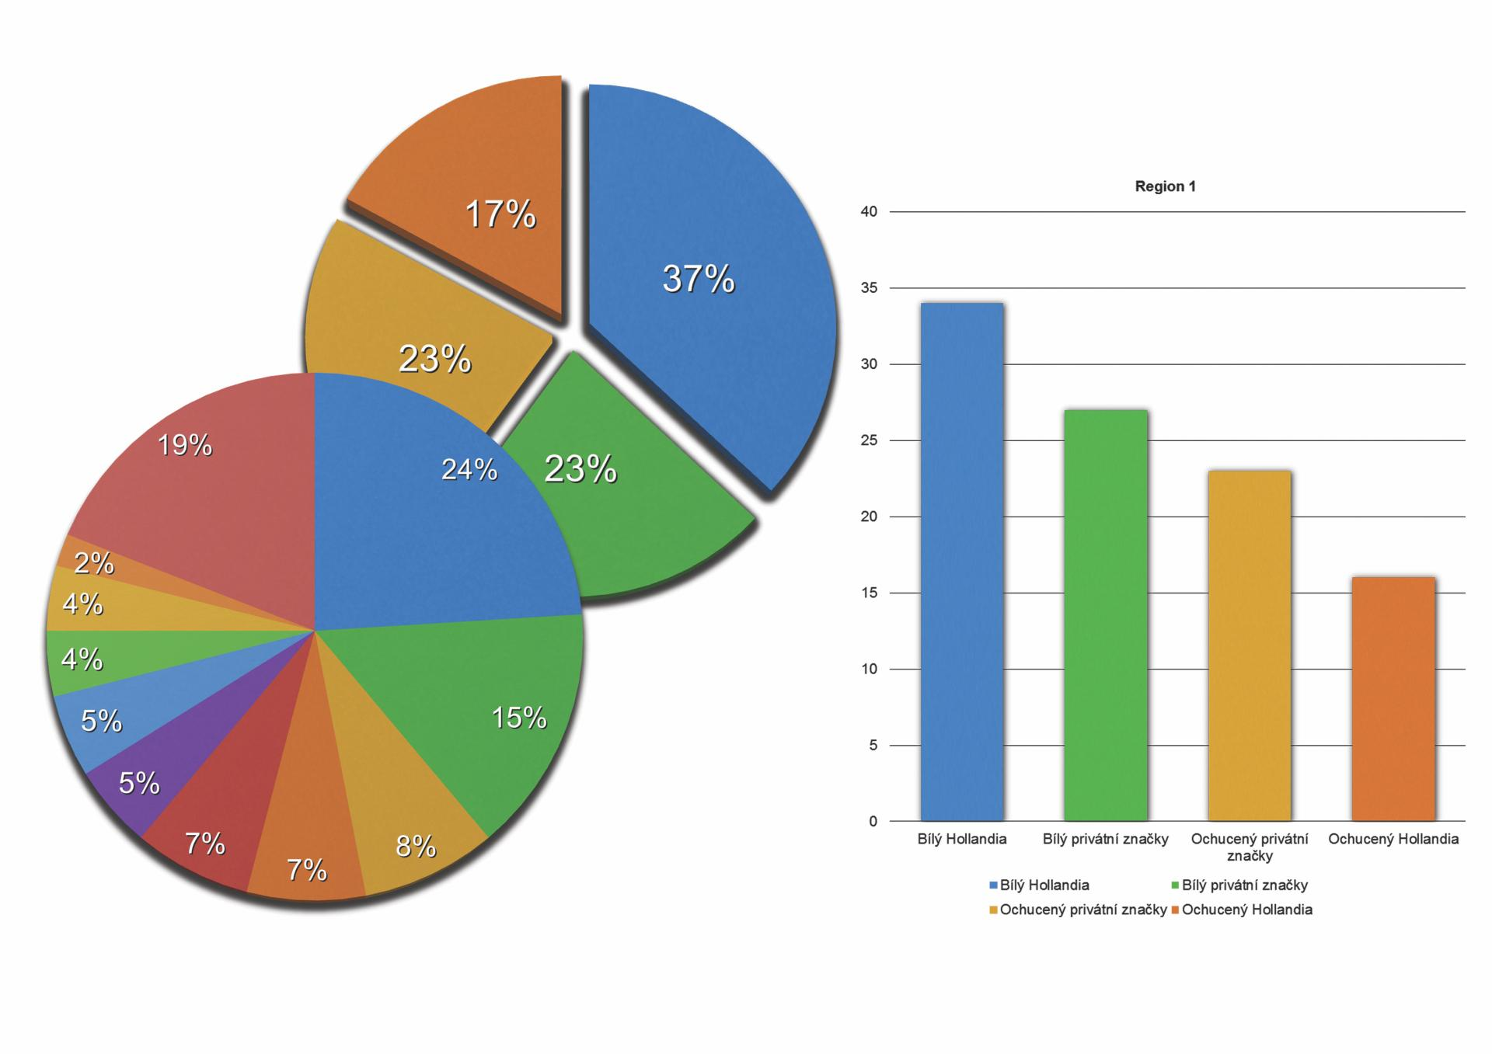
Lze řídit něco, co nedokážeme správně měřit?
Výkaz VZZ | 1 Rok (6měsíců) | 2 rok | 3 rok | 4 rok
Celkové výnosy | 1 700 000,00 Kč | 34 963 620,00 Kč | 49 674 931,20 Kč | 65 974 518,00 Kč
Tržby z výrobků | 1 700 000,00 Kč | 34 963 620,00 Kč | 49 674 931,20 Kč | 65 974 518,00 Kč
Celkové náklady firmy | 1 500 000,00 Kč | 28 195 440,00 Kč | 34 322 940,00 Kč | 41 331 840,00 Kč
Náklady – výrobní | 500 000,00 Kč | 10 440 000,00 Kč | 15 312 000,00 Kč | 20 184 000,00 Kč
Provozní náklady | 500 000,00 Kč | 7 435 440,00 Kč | 8 690 940,00 Kč | 9 858 240,00 Kč
obchod | 1 080 000,00 Kč | 4 320 000,00 Kč | 4 320 000,00 Kč
Marketing | 3 000 000,00 Kč | 6 000 000,00 Kč | 6 000 000,00 Kč
Hospodářský výsledek | 200 000,00 Kč | 6 768 180,00 Kč | 15 351 991,20 Kč | 24 642 678 Kč
Hospodářský výsledek po zdanění | 162 601,63 Kč | 5 502 585,37 Kč | 12 481 293,66 Kč | 19 960 569 Kč

Slide 4
Matematika, kde všude ji použijeme?
Ekomomie
Marketing
Managnent
Statistika
Fyzika
Chemie
IT - programování, scripty
Hudba
Strava, sport, biologie

Slide 5
Důležité pro vaše studium a vaše uplatnění na trhu práce.
pololetí
Opakování a sjednocení úrovně znalostí.
Slovní úlohy - jejich pochopení zápis a vypracování.
Trojčlenka, zlomky a procenta
Výroková logika (nejen základ pro programování)
Množiny, podmnožiny a pod.
Matematické operace, co má kdy přednost.
Přirozená, celá, racionální a reálná čísla
Desítková, binární, hexadecimální a další soustavy
Různé druhy zápisů čísel

Slide 6
Z čeho se budu učit ?
Jak se připravím na výuku a zkoušky?
A jak se k materiálům dostanu?

Slide 7
Z čeho se budu učit ?
Učebnice, prezentace, audio & video materiál, internet, spolupráce s dalšími studenty.

Slide 8
Na koho se obrátit, když potřebuji poradit?
Žádný dotaz není hloupý a zeptat se není ostuda

Slide 9
Na koho se obrátit, když potřebuji poradit?
Na učitele v rámci daného předmětu, nebo na IPC
Psychické problémy, problémy doma či s partnerem nepodceňujeme- speciální pedagogy - paní ředitelku.

Slide 10
Organizační záležitosti
Informačně Poradenské Centrum akademieVŠEM
Kdy můžete přijít osobně a bez objednání?
Úterý – Čtvrtek 12:00 – 17:00 hod.
Sobota – Neděle 12:00 – 17:00 hod.
Objednejte se na schůzku se studijním poradcem
Pondělí a Pátek 12:00 – 17:00 hod.
Telefonní dotazy (pondělí – neděle)
Písemné dotazy prostřednictvím Studijní formuláře akademie VŠEM
Navštivte naše sociální sítě a zjistěte, jaká je atmosféra na VŠEM! #studiumvsem

Slide 11
DĚKUJEME ZA POZORNOST

